Slide 1
位置、路徑長與位移
1-1

Slide 2
位置：要描述一直線上物體的位置，可以數線表示，將基準點視為 （座標為0），再說明物體所在位置與基準點的
和 ，通常以原點右方（或上方）的數值為 ，左方（或下方）的數值為 。
原點
方向
距離
正
負

Slide 3
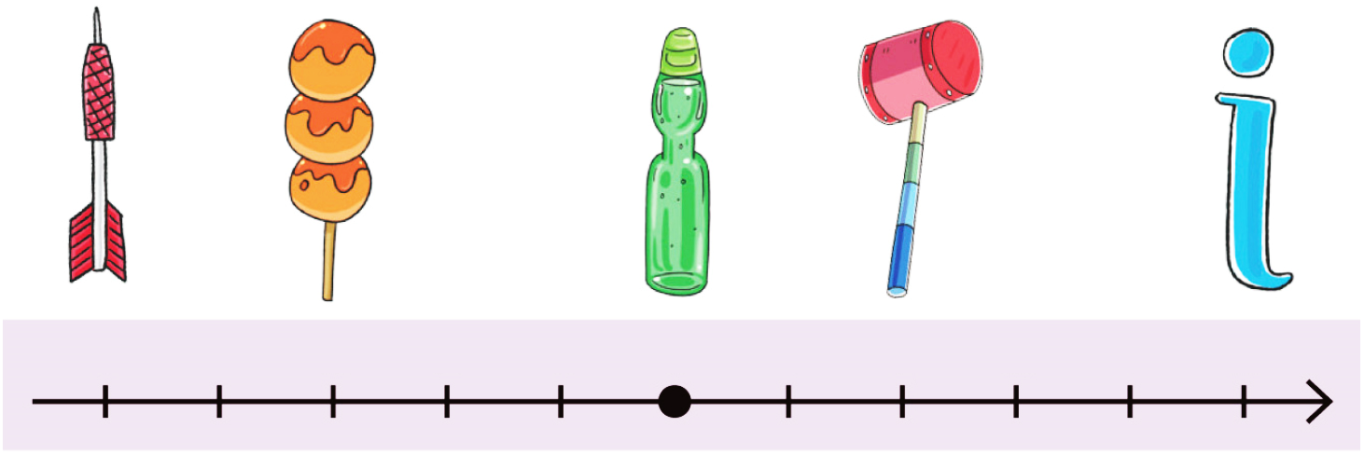
章魚
丸子
彈珠
汽水
射飛鏢
大力士
服務臺
−5
−4
−3
−2
−1
0
1
2
3
4
5
公尺
▲大力士在彈珠汽水右方2公尺，可表示為
公尺
+2

Slide 4
路徑長與位移
(1) 路徑長：實際所經過之路線長度， 方向性（填具或不具）， 一定為正值。
(2) 位移：由起點指向終點的直線距離， 方向性（填具或不具），正、 負號代表方向。若物體移動的起點 為x₁（初位置），終點為x₂（末位 置），則物體的位移（Δx）=末位 置—初位置，即 。
不具
具
Δx = x₂ − x₁

Slide 5
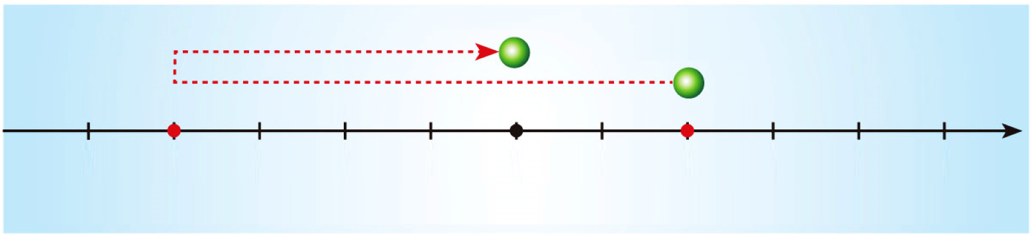
路徑長與位移
(3) 當物體沿一直線運動，而沒有折返的話，位移的大小 路徑長。
等於
終點
起點
−5
−4
−3
−2
−1
0
1
2
3
4
5
（公尺）
路徑長= = （公尺）
位 移= = （公尺）
2 + 4 + 4
10
0 − 2
−2
▲物體在數線上的移動情形

Slide 6
位置與時間：可利用以時間為橫軸，物體位置為縱軸的座標圖，來描述物體位置與時間的關係。（請將表中資訊繪於下圖）
時間（分鐘） | 0 | 10 | 20 | 30 | 40
距原點位置（公尺） | −5 | 0 | 2 | −3 | 0
▲物體所在位置與時間關係

Slide 7
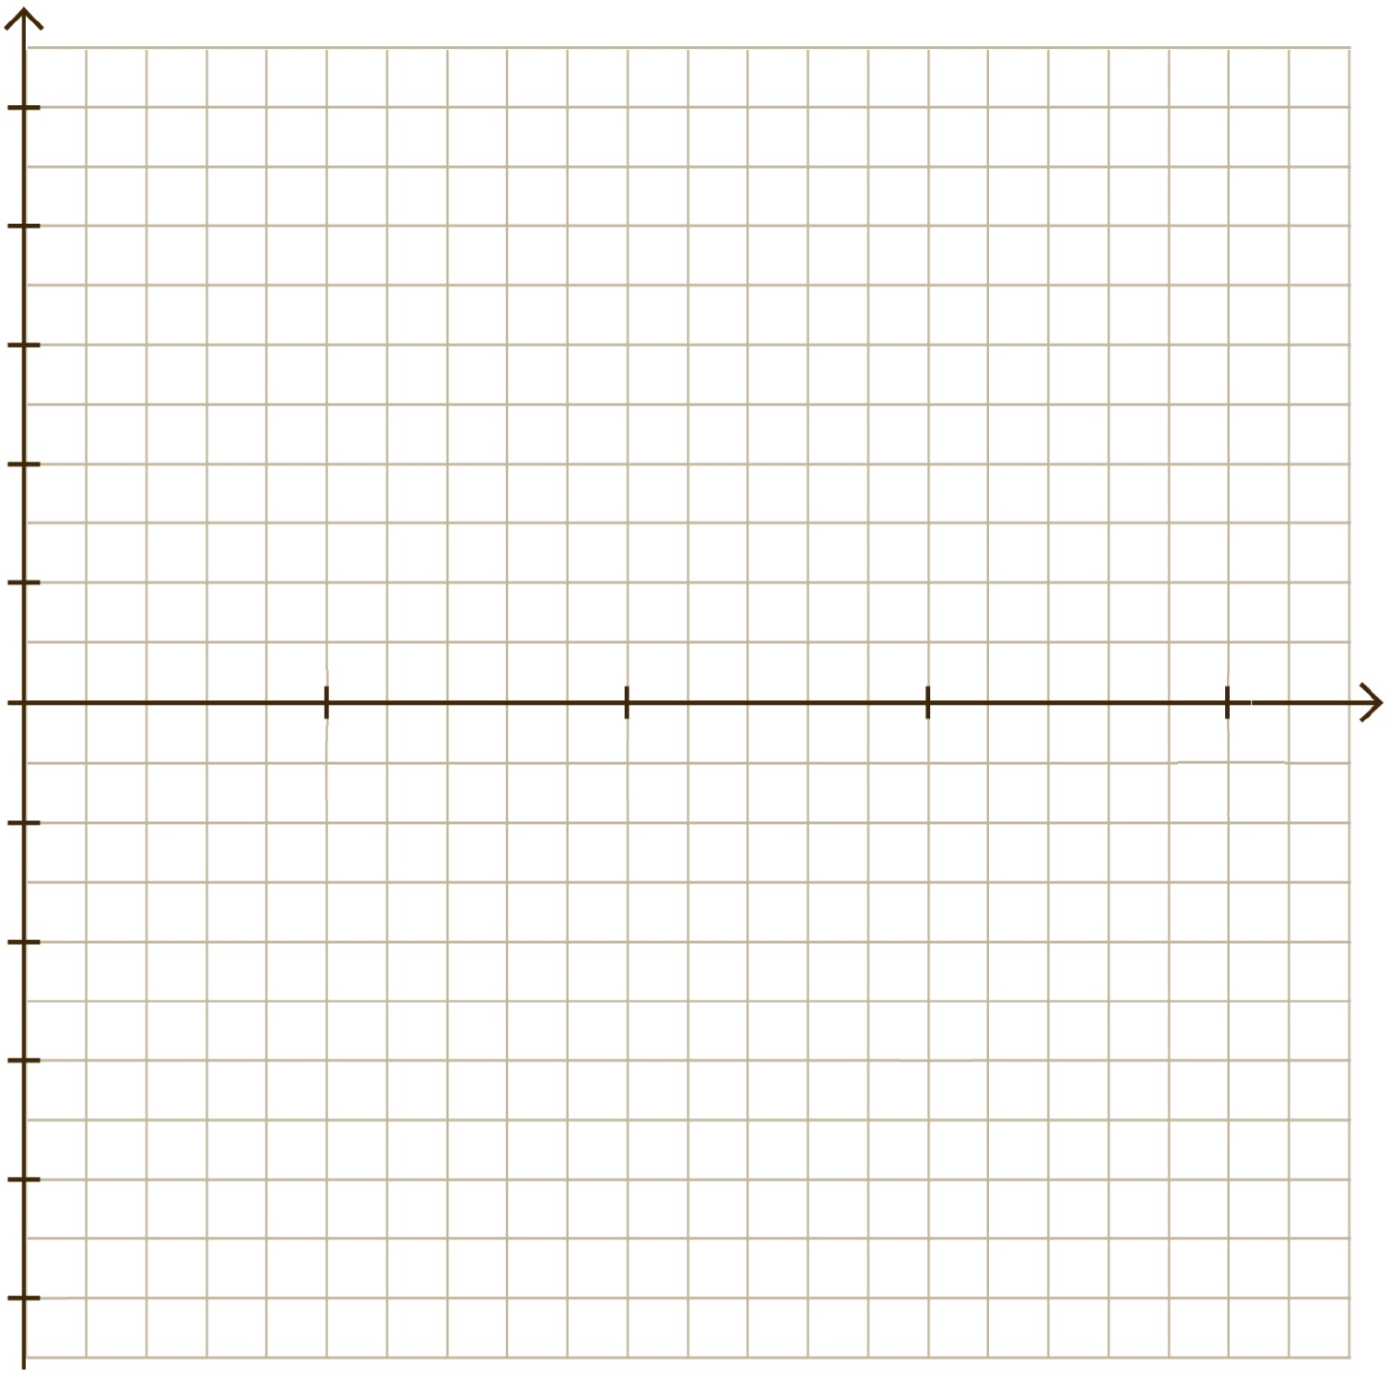
位置
（公尺）
5
4
3
2
1
時間（分鐘）
0
10
20
30
40
−1
−2
−3
−4
−5
▲物體位置與時間的關係圖

